Slide 1
#2. 시스템공학 개론
공학 환경의 변화
시스템 개념
시스템공학 개념
시스템공학 프로세스
AutoCAD 기초 실습 - 설치
앙트레프레너
1
강의소개
2
시스템공학 개론
3
창의성 개론
4
요구사항 정의
10
가치공학
(설계경제성검토)
5
예비과제 실습
6
아이디어 도출
11
시스템 제작
7
개념설계
12
성능평가
8
개념설계 대안 선정
13
프로토타이핑
9
상세설계
14
3D 프린팅
15
기말고사

Slide 2
공학 환경의 변화 (1/4)
지속적인 요구사항 변화
새로운 기술의 등장, 임무수행 우선순위 변화, 환경의 변화
시스템에 대한 요구사항을 변화시킴 : 휴대폰 (통화 기능 → 휴대용 컴퓨터 기능)
시스템에 대한 강조
시스템의 개별 구성요소보다 전체 시스템 자체의 중요성 강조
시스템을 생애주기 전반에 대해 전체적인 관점에서 바라보아야 함
개별 기능들이 조화를 이루어 시스템의 요구사항을 효율적/효과적으로 수행하고 있는지를 살펴야 함
신기술 출현에 따른 시스템 복잡도 증가
최소한의 노력으로 새롭게 출현한 기술을 기존 시스템에 도입할 수 있어야 함
기존의 체제를 크게 무너뜨리지 않은 채, 새롭게 출현한 기술을 쉽고 효율적으로 도입하여 적용할 수 있도록 시스템 구축

Slide 3
공학 환경의 변화 (2/4)
시스템 생애주기 연장 vs 기술 생애주기 단축
시스템의 생애주기는 지속적으로 연장되고 있는 반면, 해당 시스템에서 사용중인 기술의 생애주기는 지속적으로 단축되고 있음
따라서, 시스템이 새롭게 출현한 기술을 쉽게 받아 들일 수 있도록 개방형 아키텍처를 유지하는 것이 중요함 ← 국제 표준을 따르는 것이 필요
기성품(COTS: Commercial Off-The-Shelf) 활용 증대
초기 비용 및 구축 기간의 절감을 위해서는 이미 검증되어 상용화되고 있는 기성 제품, 장비 및 소프트웨어를 사용하는 것이 바람직함
따라서, 시스템에 대한 요구사항이 명확하게 정의되어야 요구사항을 충족할 수 있는 적합한 기성품을 선택하여 활용할 수 있음

Slide 4
공학 환경의 변화 (3/4)
세계화 추세의 가속화
국가간 상호 의존성 증대 → 신속한 통신시스템, 신속한 포장 및 수송, 신속한 조달을 위한 전자상거래 등장
전세계의 단일 시장화 → 화폐(유로화), 교육(cosmopedia: cosmos(우주)와 encyclopedia(백과사전)의 합성어로 최근 미래학자들에 의해 소개된 지구촌 지식집합체), 문화(헐리우드 영화)
국가간 경쟁 증대
세계화로 인한 국가간 경쟁의 심화
통신 및 수송 방법의 개선, 다양한 공급자로부터의 최적 기성품(COTS) 활용, 전세계적 협력 체계 구축으로 극복 가능
외주(Outsourcing) 증대
시스템 개발에 많은 COTS를 활용 → COTS 공급자 수 증가
전체적인 시스템 요구사항이 명확하게 정의되어 있어야만, 개별 구성요소 개발에 참여하고 있는 다양한 외주 참여자들이 시스템이 최적 성능을 발휘할 수 있도록 개별 구성요소들을 개발할 수 있음

Slide 5
공학 환경의 변화 (4/4)
산업기반의 붕괴
세계화, 외주 증가, 경쟁 심화, 가용자원의 고갈 → 제품에 대한 생산자의 수를 감소 시킴(특정 제품에 대한 독과점 심화)
시스템 개발 시 생애주기 내에 원활한 공급이 가능한 자원(COTS)을 선택하는 것이 중요
생애주기 비용의 증가
시스템 획득비용에 대한 절감노력은 있지만, 시스템의 운영 및 유지보수/지원비용에 대한 절감 노력은 상대적으로 부족함
설계 시에는 단순히 시스템 획득 뿐만이 아닌 운영 및 유지보수/지원비용을 포함하는 시스템 생애주기 비용에 대한 최소화를 고려해야 함

Slide 6
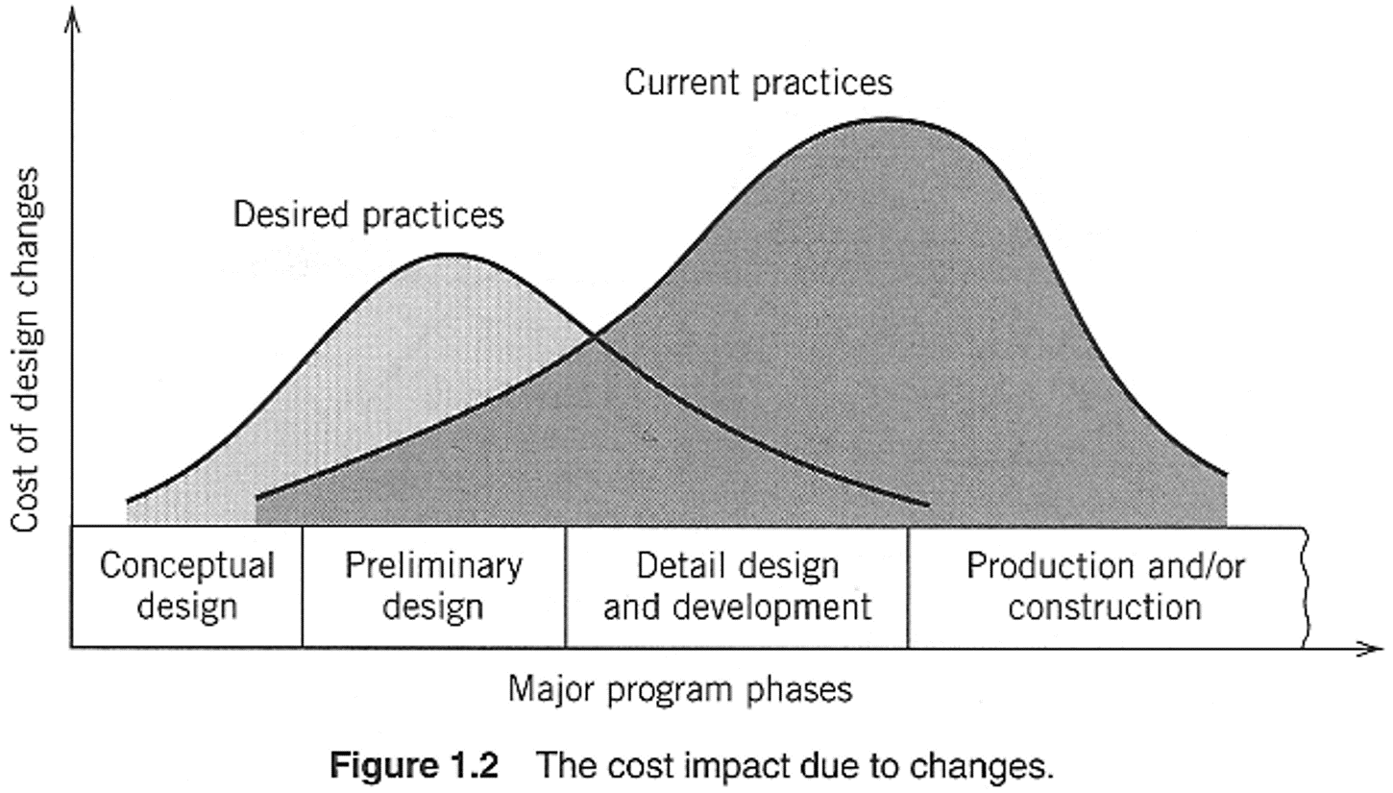
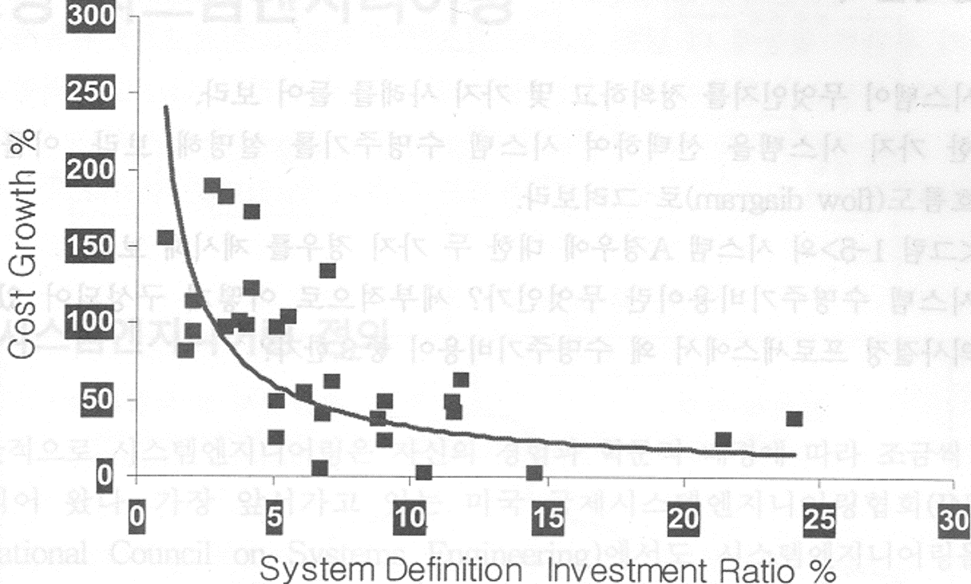
환경의 변화를 인식하지 못하고 기존의 관행을 유지
시스템 개발 시 발생하는 문제들의 대부분은 시스템적 접근방법을 사용하지 않음으로 인해 발생함
초기에 장기적인 관점에서 시스템에 대한 명확한 요구사항을 정의하지 않은 채, 사용자의 요구에 대해 근시안적 대응을 함으로써 문제는 더욱 심각해짐
“일단 설계하고 문제가 있으면 나중에 고치자!”란 생각의 팽배
시스템에 대한 요구사항을 초기에 명확하게 정의하는 것이 무엇보다 중요함
설계변경비용
비용증가율
= 초기 대비 증가 비용 / 프로젝트 생애주기 비용
(Downstream Change)
(Upstream Change)
[NASA 프로젝트 분석결과]
초기에 시스템 분석에
더 많은 노력을 기울이는 것이
개발 비용의 상승을 억제
개념설계
예비설계
상세설계 및 개발
생산 및 구축
시스템 정의 단계 투자 비율
= 시스템 정의 비용 / 프로젝트 생애주기 비용
시스템 개발 단계

Slide 7
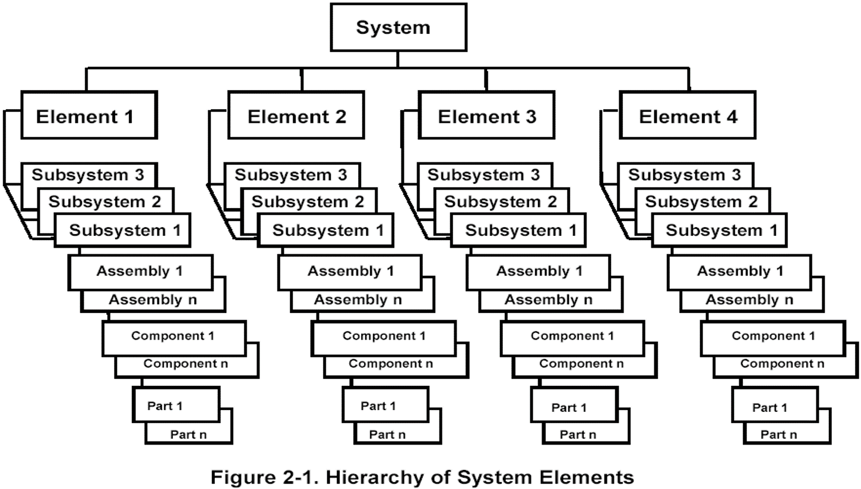
시스템
System이란 단어의 기원
그리스어 Systema: 조직화된 전체 (Organized whole)
System의 특성
시스템은 인력, 원자재, 장비, 소프트웨어, 데이터 등 자원들의 복잡한 조합임
시스템은 하위 시스템과 관련 구성요소로 분해됨
시스템은 반드시 목적 을 가져야 함
System의 정의
특정한 요구사항을 충족시킨다는 공통의 목적을 가지고, 함께 작업하는, 상호관련이 있는, 구성요소들의 집합

Slide 8
시스템의 3F 측면
시스템의 구분
자연시스템 vs 인공시스템
물리적시스템 vs 개념적시스템
폐쇄형시스템 vs 개방형시스템
정적시스템 vs 동적시스템
시스템은 Form(외형), Fit(조화), Function(기능)의 측면에서 다양하게 존재하며, 제품의 특성은 3F의 측면에서 정의됨
Form (외형): shape, material, style, appearance, character
Fit (조화): size, weight, connector, 다른 제품과의 결합용이성, 기존 제품과의 통합성(어울림)
Function (기능): 성능, 신뢰성, 유지보수성

Slide 9
생애주기
시스템 생애주기
시스템에 대한 요구사항 정의로부터 시스템의 폐기에 이르는 모든 활동을 포함
상세 활동이나 활동의 수행기간은 시스템의 특성, 복잡도, 목적에 따라 달라짐
시스템 차원의 이슈를 분석할 때에는 개별 활동이 아닌 전체 생애주기를 대상으로 해야 함
시스템 설계 시 생애주기를 고려한 다는 것은 시스템의 생산/제조와 운영/유지보수가 쉽고 경제적으로 될 수 있도록 시스템을 설계한다는 것을 의미함
요구사항 정의
설계 및 개발
생산 및 구축
운영 및 유지보수
폐기

Slide 10
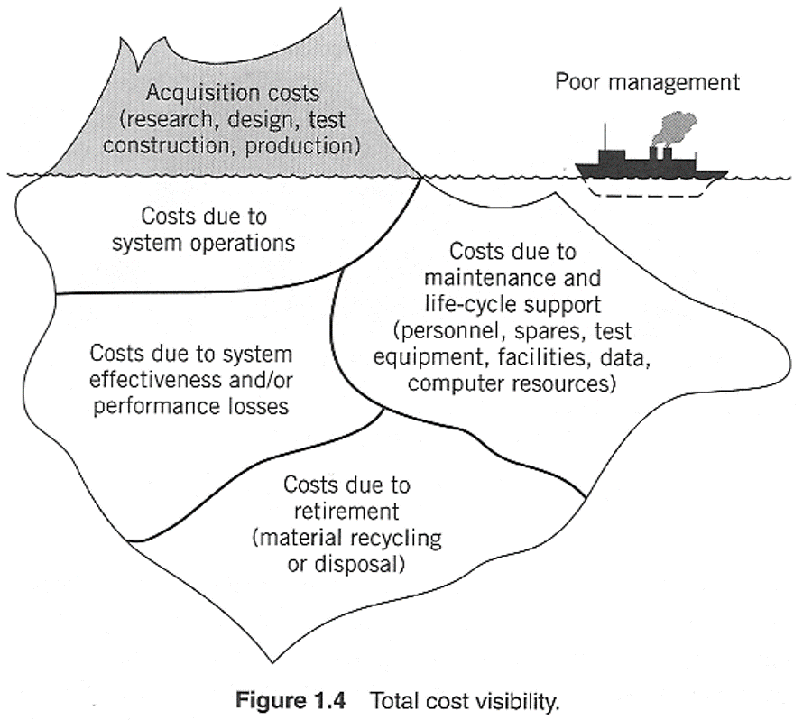
빙산의 일각 : 생애주기비용 분석 필요
Tip of the Iceberg
시스템 획득 비용
시스템
운영 비용
시스템
유지보수/지원 비용
정상성능 상태에서의 운영 비용
재해 및 위험
기대 비용*
저하된 성능을 정상성능으로
회복시키기 위한 비용
시스템
폐기 비용
* 재해 및 위험 기대 비용 = 성능 저하로 인한 재해 및 위험 확률 × 재해 및 위험 손해 비용

Slide 11
정규분포와 표준정규분포
키의 분포 ~ N(170, 5²)
평균이 170이고 표준편차가 5인 정규분포
155
160
165
170
175
180
185
Z = N(0, 1)
평균이 0이고 표준편차가 1인 정규분포
0.8413
0.9773
0.99986
-3
-2
-1
0
1
2
3

Slide 12
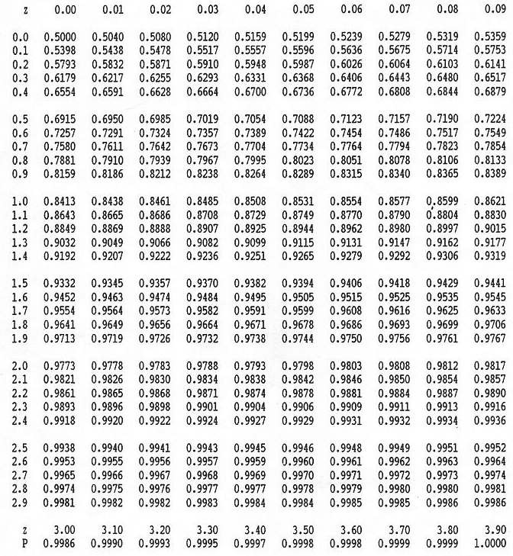
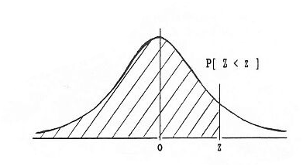
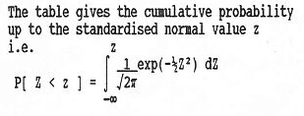
표준정규분포표

Slide 13
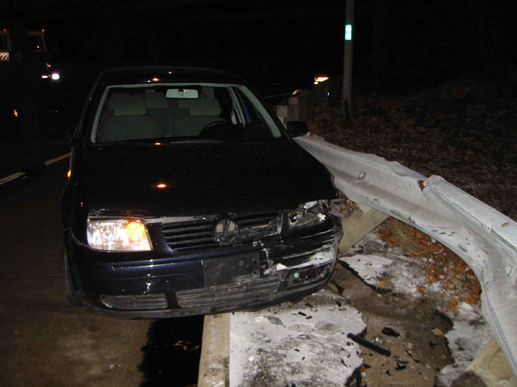
도로 Guardrail 개발 사례
자동차 충돌시
가드레일 밖으로
튀어나갈 확률
자동차 충돌 강도의
확률밀도함수
자동차 충돌시
충돌강도 > A의 한계강도
확률: 0.20
자동차 충돌시
충돌강도 > B의 한계강도
확률: 0.05
Guardrail A의 총비용
= 200원 + 1,000원 × 0.2 = 400원
Guardrail B의 총비용
= 300원 + 1,000원 × 0.05 = 350원
자동차 충돌시
가드레일 밖으로
튀어나가는 경우의
손해비용: 1,000원
Guardrail
A의 한계강도
생산비: 200원
Guardrail
B의 한계강도
생산비: 300원
* 재해 및 위험 기대 비용 = 성능 저하로 인한 재해 및 위험 확률 × 재해 및 위험 손해 비용

Slide 14
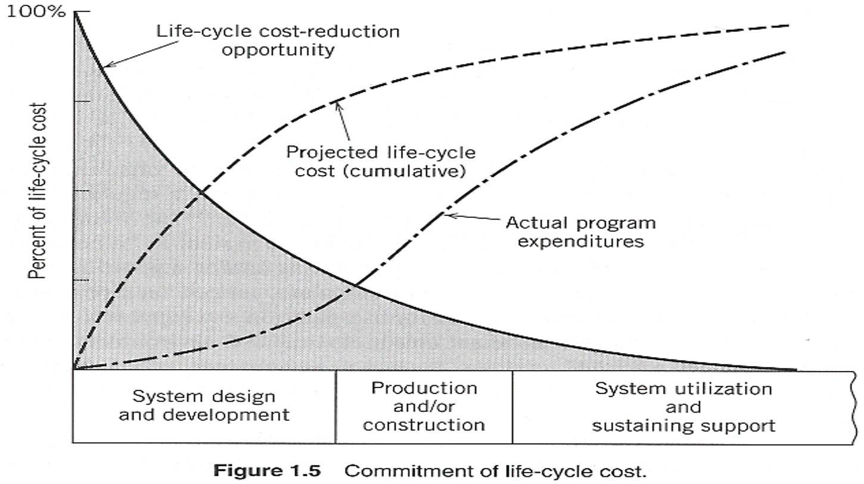
생애주기비용 개선기회
1-Projected Life Cycle Cost (Cumulative)
개선기회
(결정되지 않은 비용)
결정된 비용
실제 소요 비용
시스템 설계 및 개발
생산 및 구축
시스템 운영 및 유지보수

Slide 15
시스템공학
정의
시스템을 만들어내기 위한 순차적인 과정
시스템의 전 생애주기를 통해 고객과 이해 당사자들의 요구사항을 비용과 일정의 측면에서 효율적으로, 고품질로, 그리고 신뢰성 있게 충족시키기 위한 다요소적 과정을 창조하고 실행하는 엔지니어링 개념
강조점
하향식 접근방법: 시스템을 전체적으로 바라보는 것이 필요함.
생애주기 지향: 시스템 설계, 개발, 생산 및 구축, 분배 및 전개, 운영, 유지보수 및 지원에 이르는 전 생애주기에 대한 고려가 필요함.
초기 시스템 요구사항정의의 중요성: 추후 설계변경이 발생하지 않도록 생애주기 초기에 명확하게 사용자의 요구사항이 정의되어야 함(설계변경으로 인한 비효율 제거).
다양한 분야의 연계를 통한 팀 접근방법: 대형 프로젝트에는 많은 분야의 전문가가 필요하며, 이들이 하나의 팀으로서 효율적으로 운영되어야 함

Slide 16
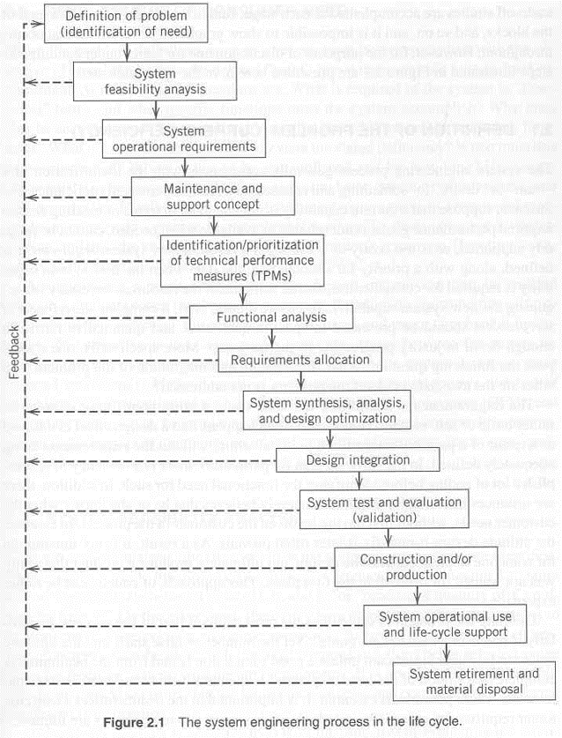
시스템공학 절차
시스템의 필요성 및 수행기능 정의
기술, 경제, 운영적 실현가능성 평가 후 디자인 옵션의 선택
시스템에 대한 요구사항 정의
시스템의 운영 및 유지보수 차원의 고려사항 정의
시스템 목적으로부터 기술적 성능 척도(TPM)를 유도
기능의 분화, 기능수행을 위한 자원에 대한 요구사항 정의
분화된 기능의 그룹화를 통한 하위시스템 정의, TPM 할당
하위시스템 설계대안수립 → 분석 → 평가 → 선택
하위시스템 설계대안의 통합 → 전체 시스템 구성
시스템 시험 및 평가 (검증)
생산시설 구축 및 시스템 생산
시스템 운영 및 생애주기 지원
시스템 폐기

Slide 17
나무교량 개발을 위한 시스템공학 절차
1
요구사항 정의
7
가치공학
(설계경제성검토)
2
예비과제 실습
3
아이디어 도출
8
시스템 제작
4
개념설계
9
성능평가
5
최적안 선정
10
프로토타이핑
6
상세설계
11
3D 프린팅

Slide 18
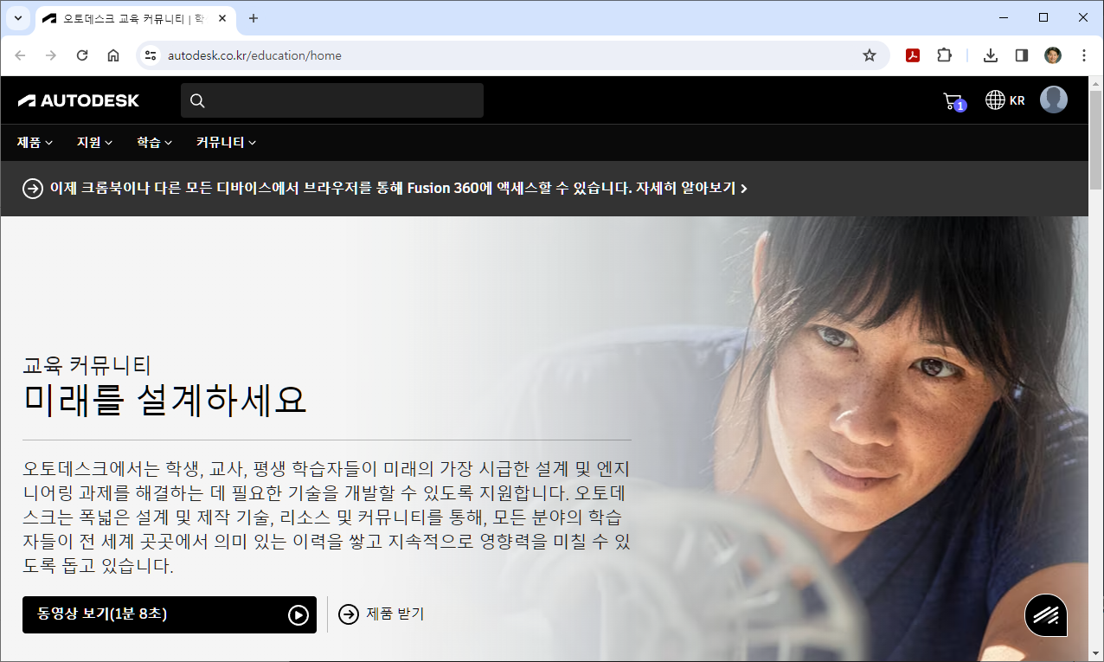
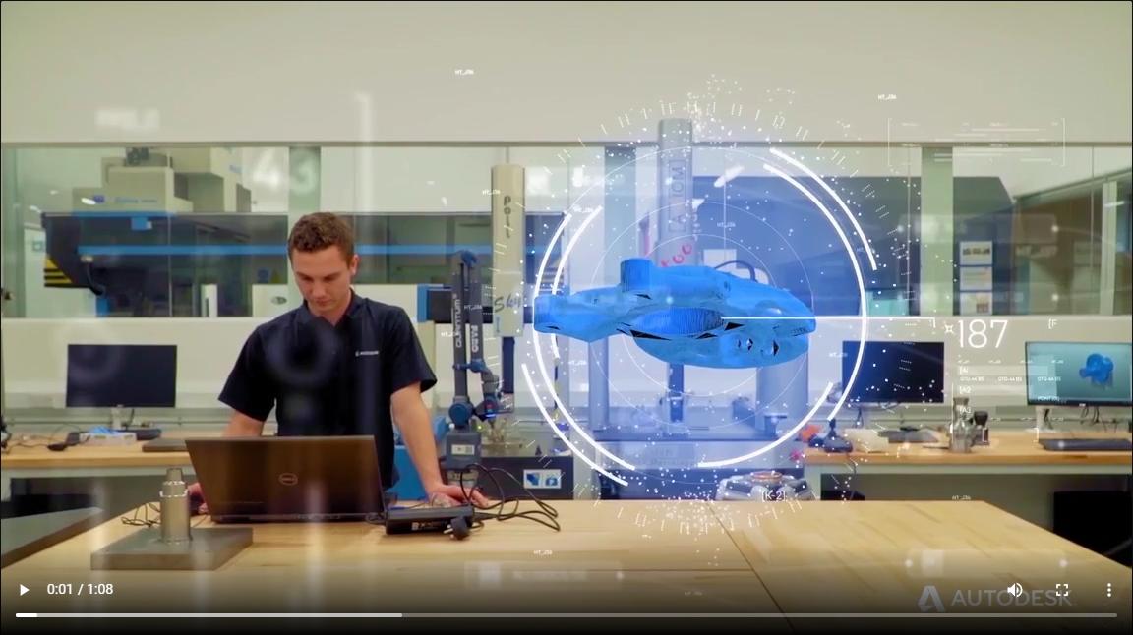
AutoCAD 기초 실습 - 설치 (1/4)
학생용 Free Software Download
https://www.autodesk.co.kr/education/home
동영상 시청
①
②

Slide 19
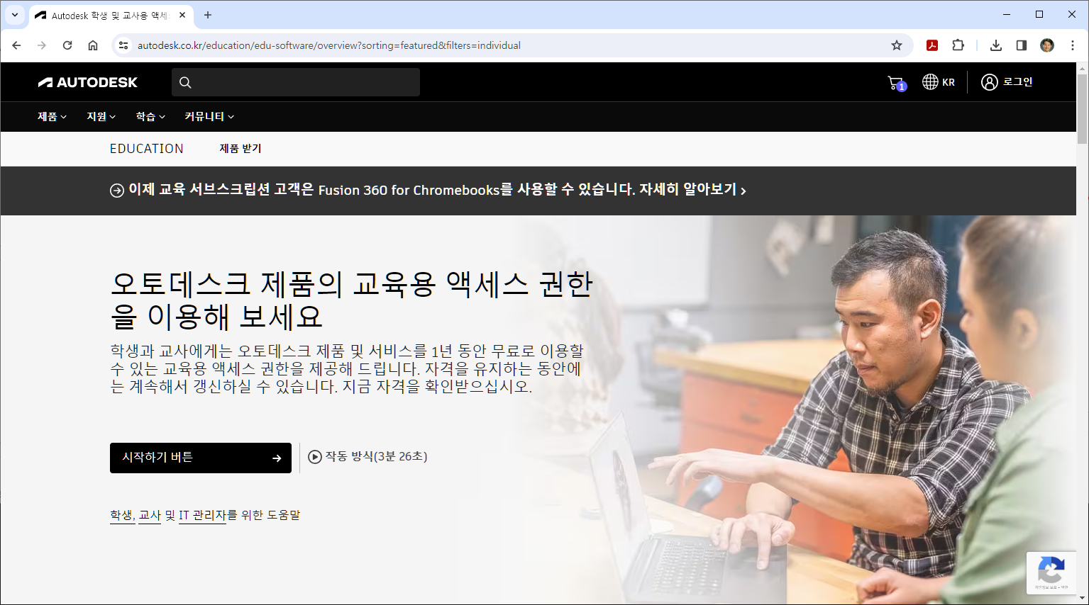
AutoCAD 기초 실습 - 설치 (2/4)
학생용 Free Software Download
https://www.autodesk.co.kr/education/edu-software/overview?sorting=featured&filters=individual
동영상 시청
④
③

Slide 20
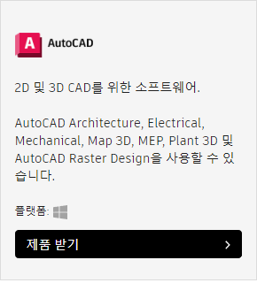
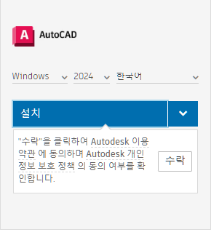
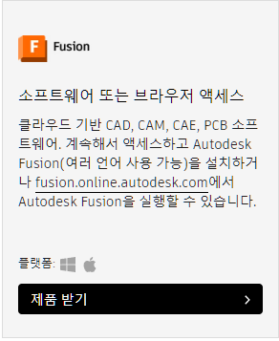
AutoCAD 기초 실습 - 설치 (3/4)
학생용 Free Software Download
https://www.autodesk.co.kr/education/edu-software/overview?sorting=featured&filters=individual
참고) Fusion 설치
② 클릭
① 클릭
● 클릭
설치파일 다운로드 후 실행 :
Autodesk_AutoCAD_2024_ko-KR_setup_webinstall.exe

Slide 21
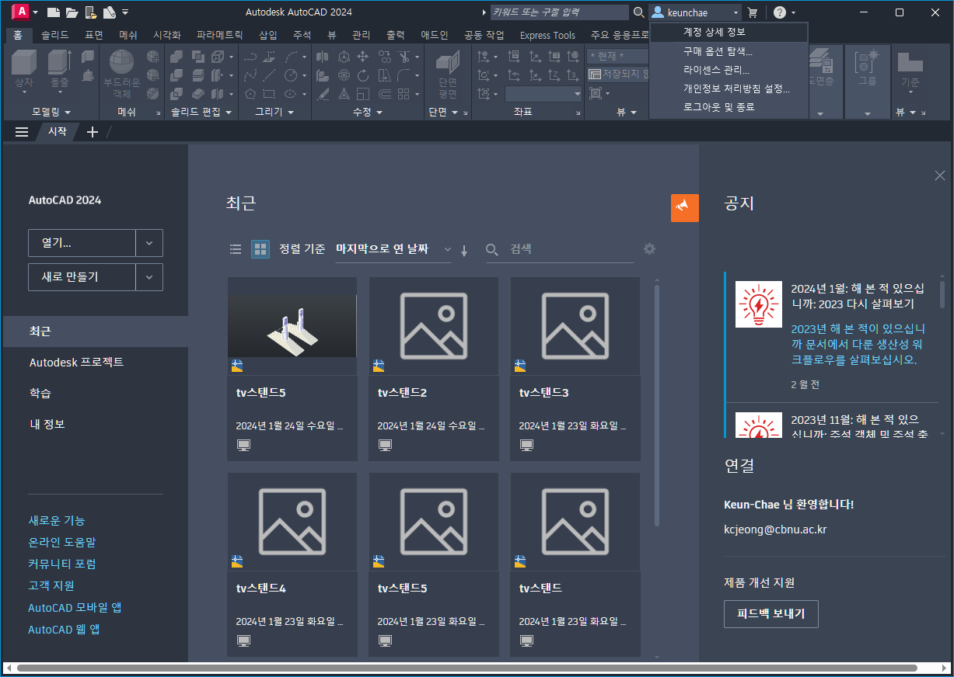
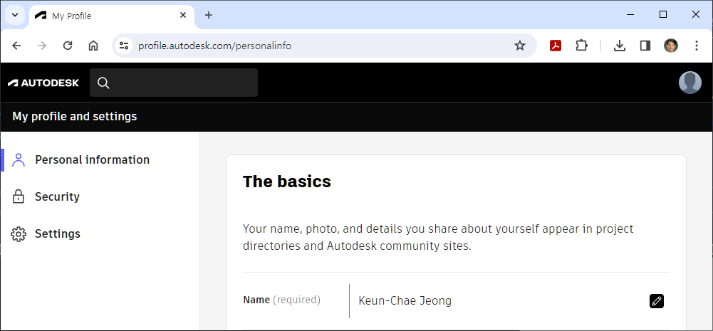
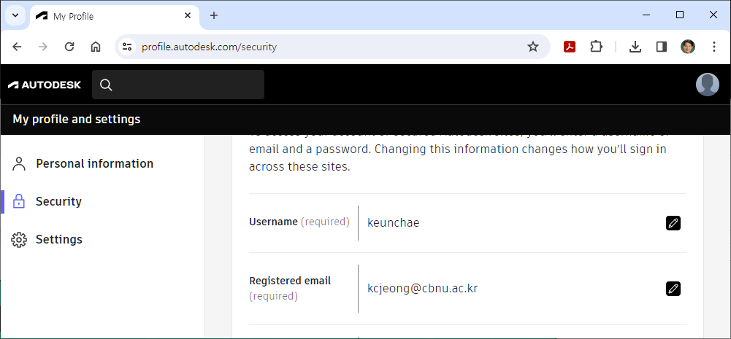
AutoCAD 기초 실습 - 설치 (4/4)
AutoCAD 실행 화면
로그인 후 계정 상세 정보 → 웹 이동
캡처
왼쪽 탭에서 Personal Information 선택
캡처
왼쪽 탭에서 Security 선택
캡처

Slide 22
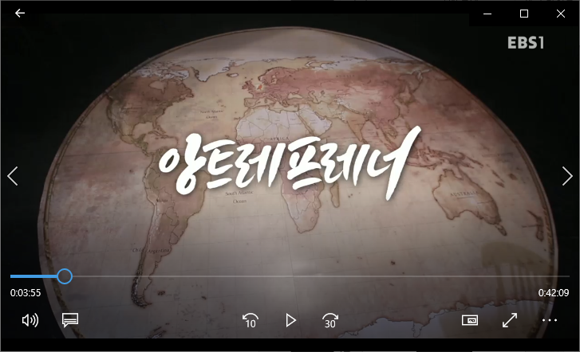
앙트레프레너 동영상 시청
https://youtu.be/yBcMUqn25kI

